Slide 1
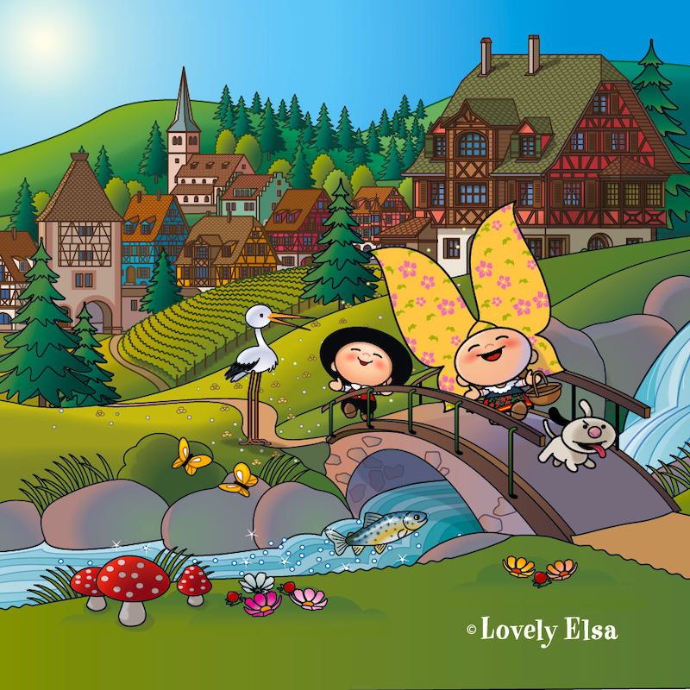


L’instant
Pour voir la beauté
du paysage, il faut
le regarder avec
le cœur...
de l'ouest vers l'est
Photos prises par différents randonneurs
pour le plaisir du partage
canal Marne au Rhin

Slide 2
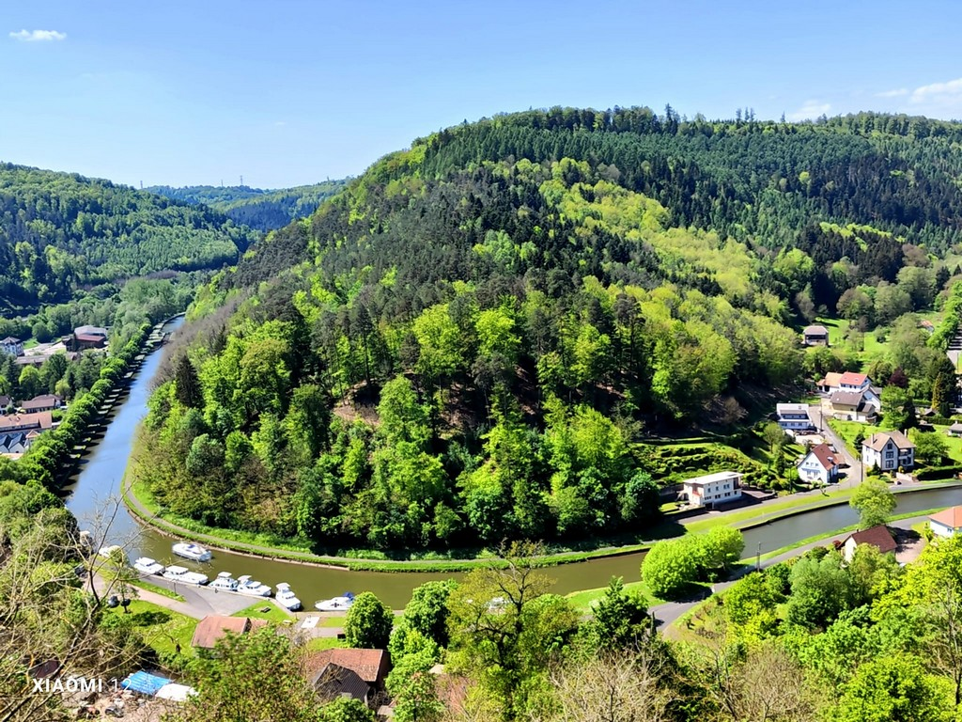
Lutzelbourg, vue du château
Direction Plan incliné
Direction Saverne >>>

Slide 3
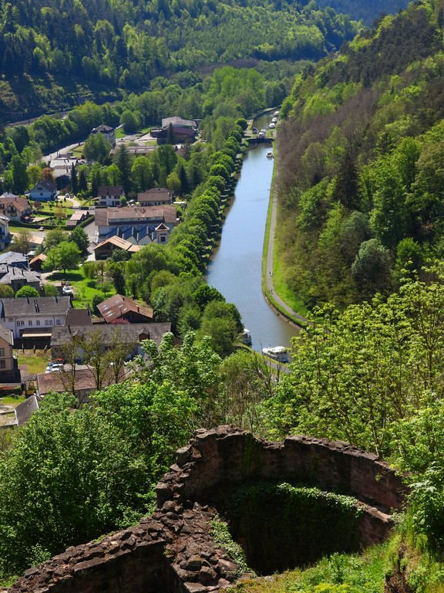
Lutzelbourg

Slide 4
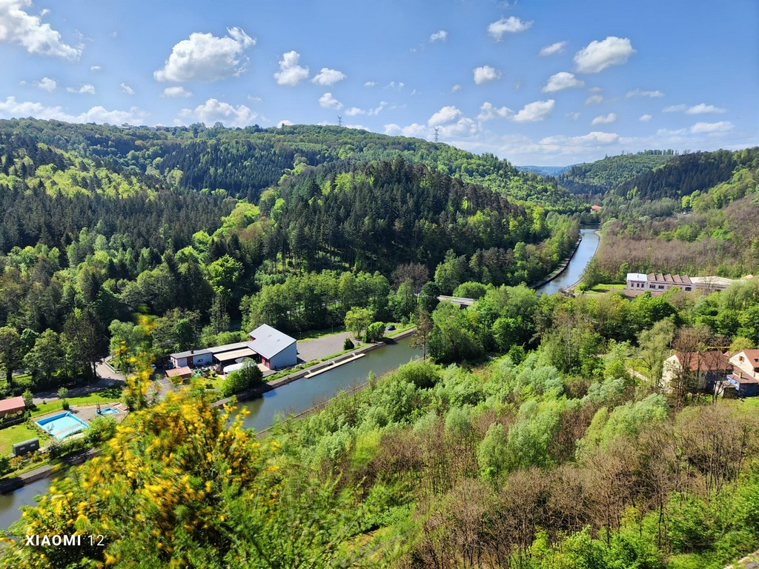
Lutzelbourg

Slide 5
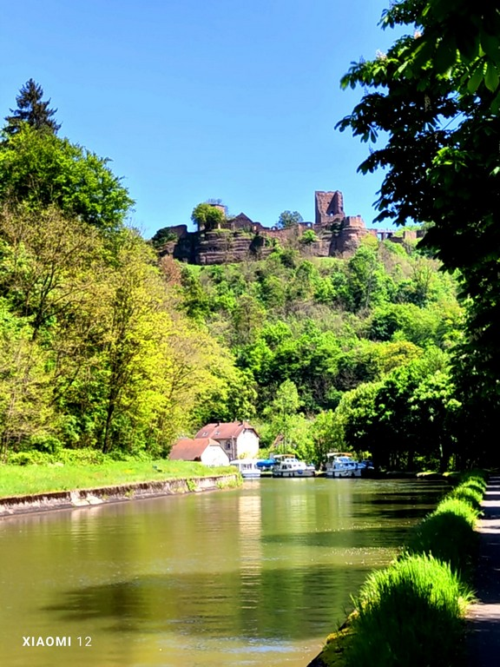
Château Lutzelbourg

Slide 6
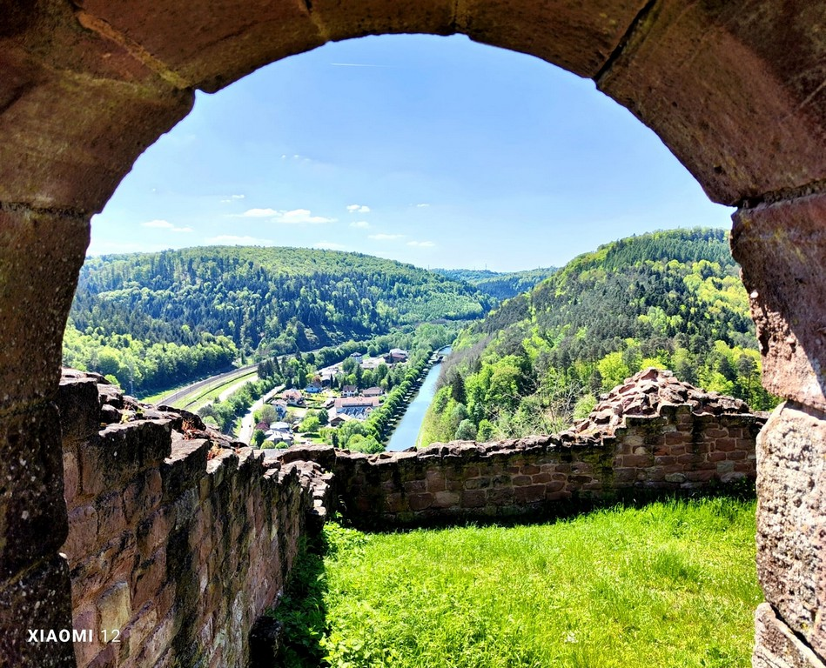
Lutzelbourg,
vue du château

Slide 7
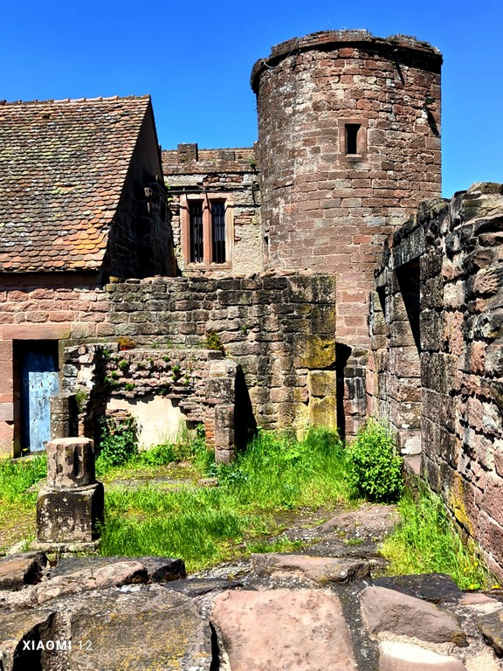
Château de
Lutzelbourg

Slide 8
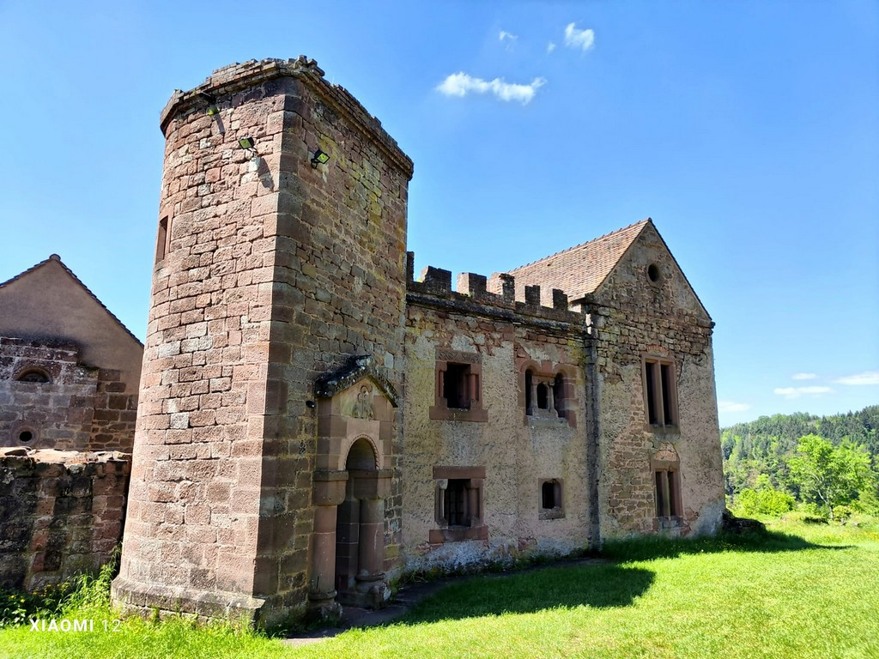
Château de
Lutzelbourg

Slide 9
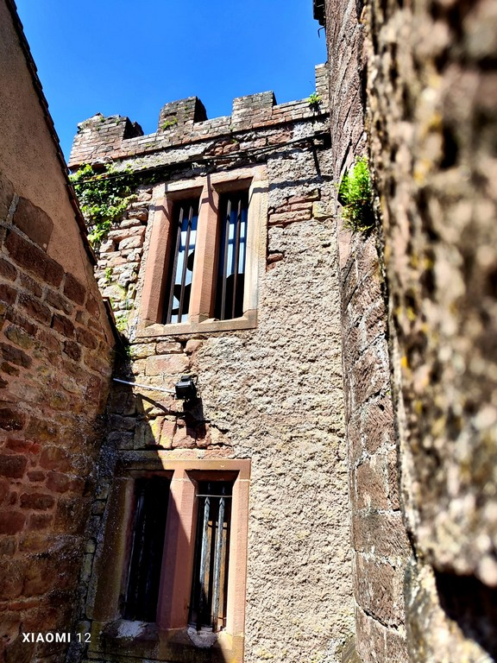
Château de
Lutzelbourg

Slide 10
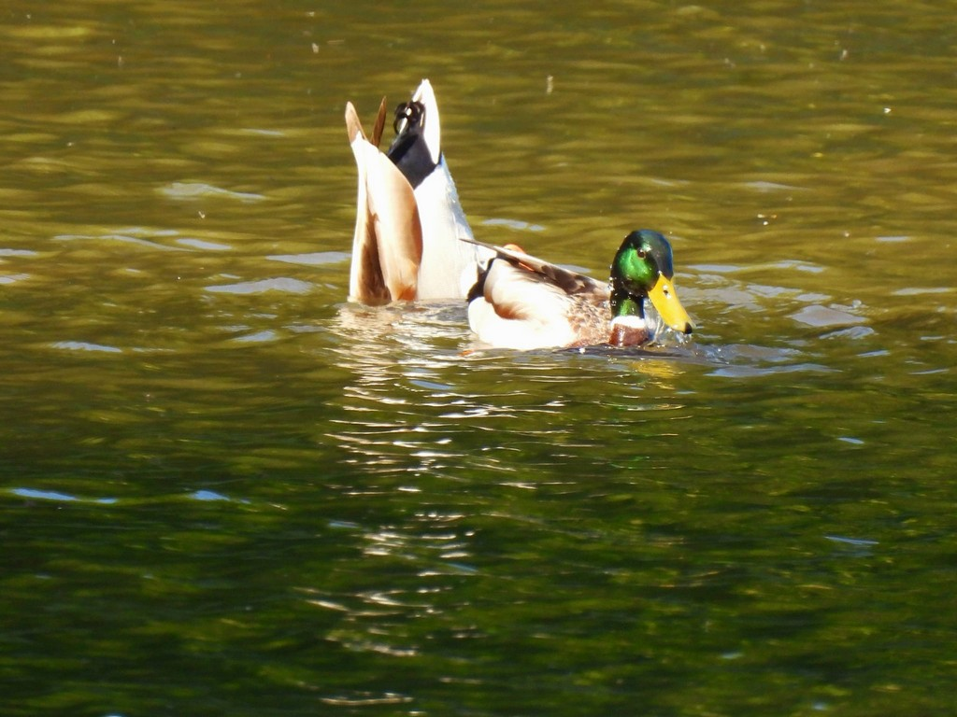

Slide 11
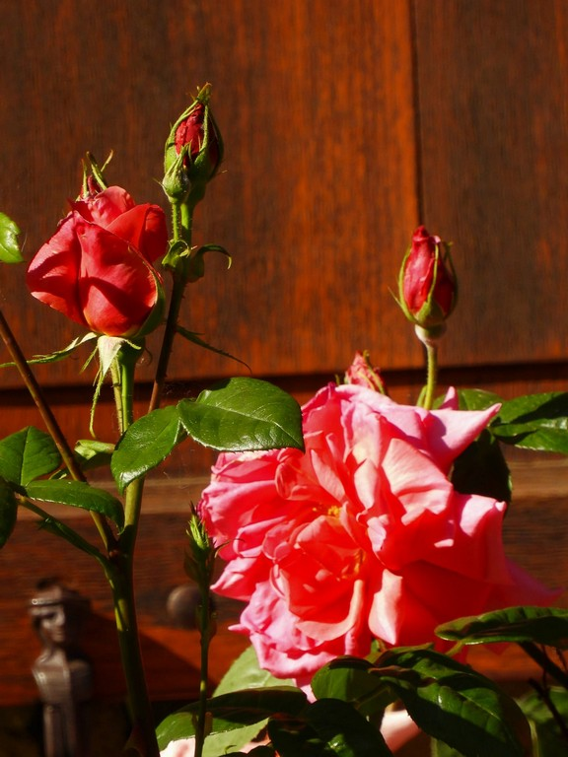

Slide 12
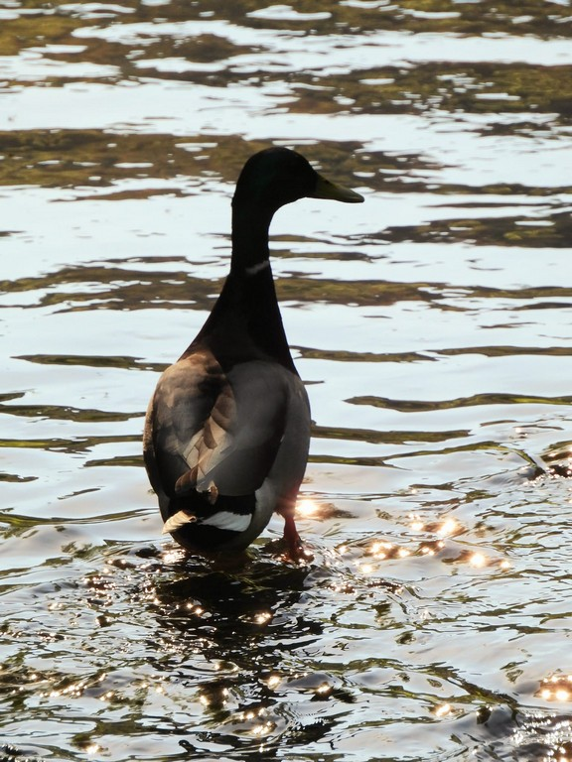

Slide 13
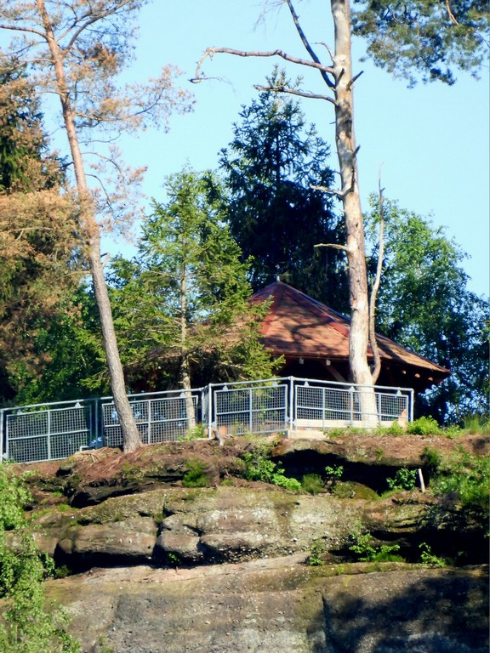

Slide 14
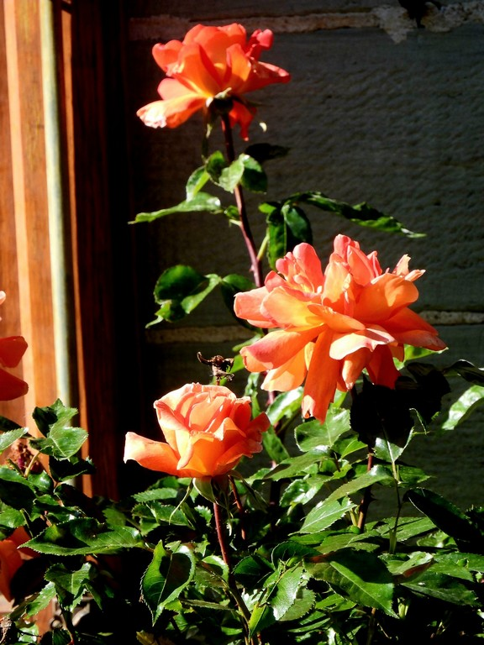

Slide 15
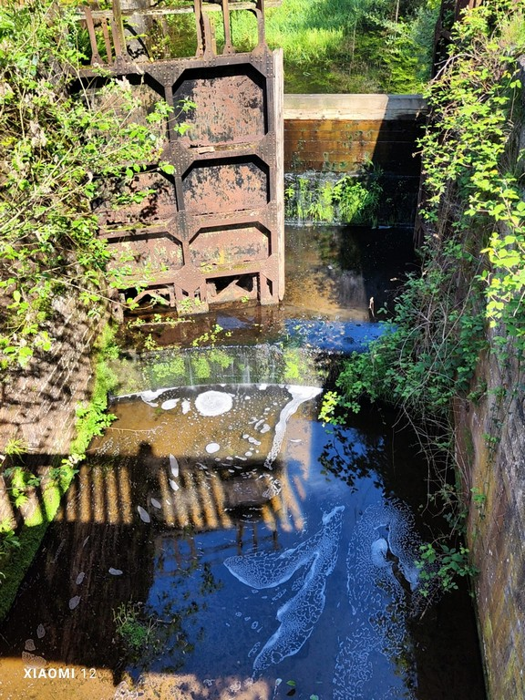
Ancien canal
avant
le plan incliné

Slide 16
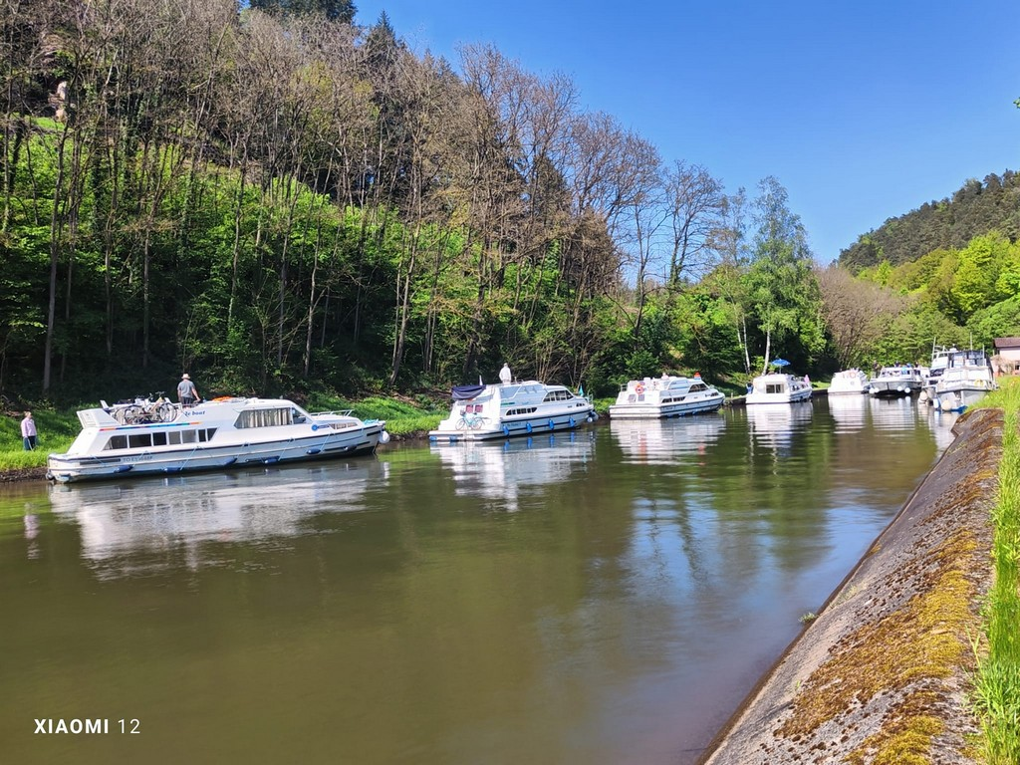

Slide 17
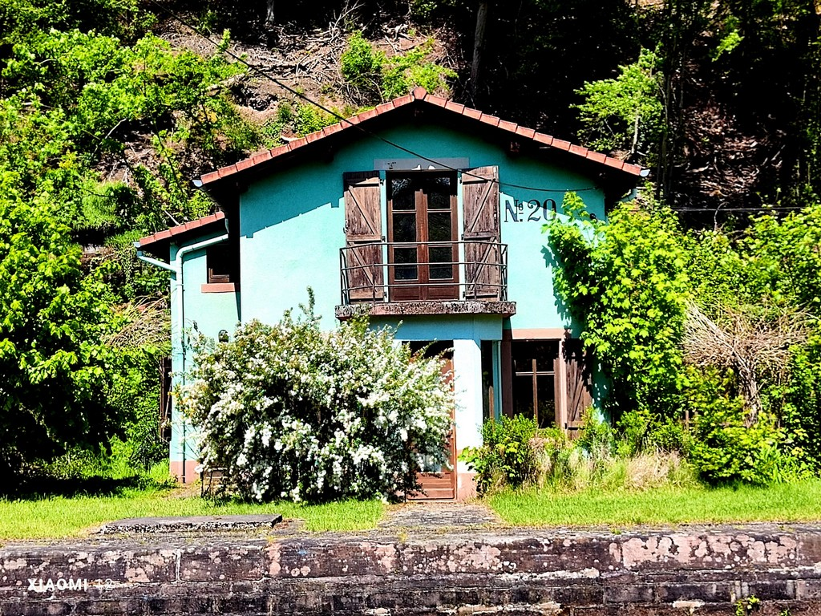

Slide 18
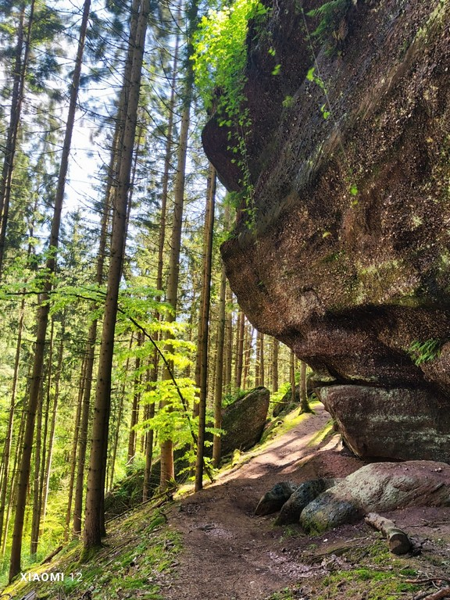

Slide 19
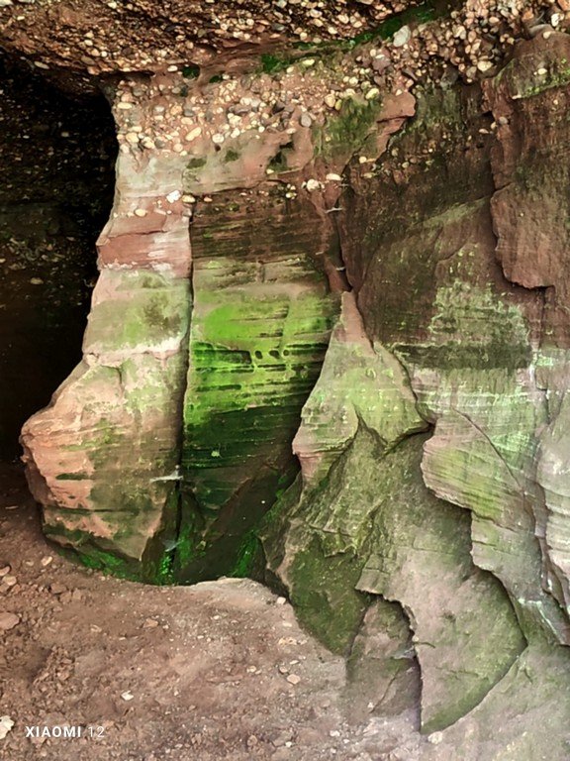

Slide 20
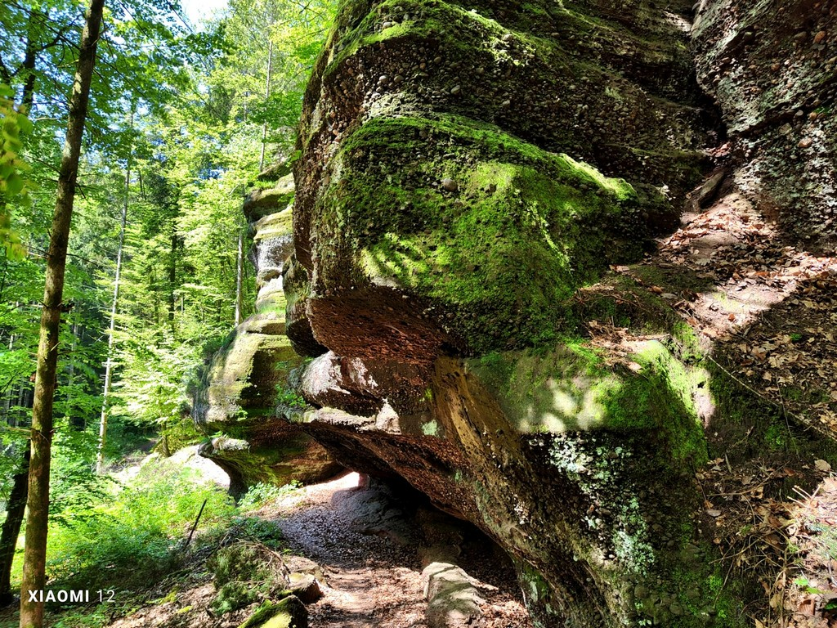

Slide 21
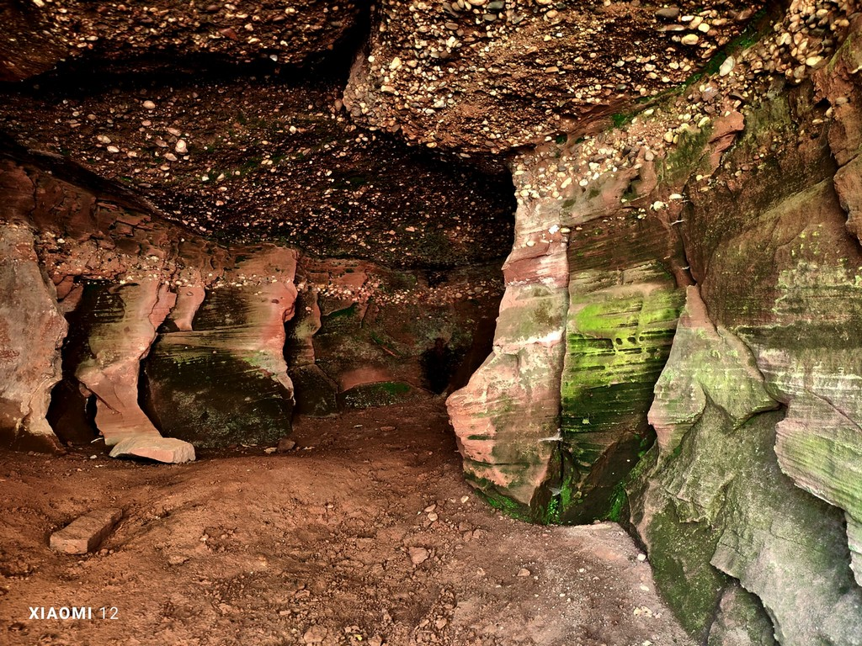

Slide 22
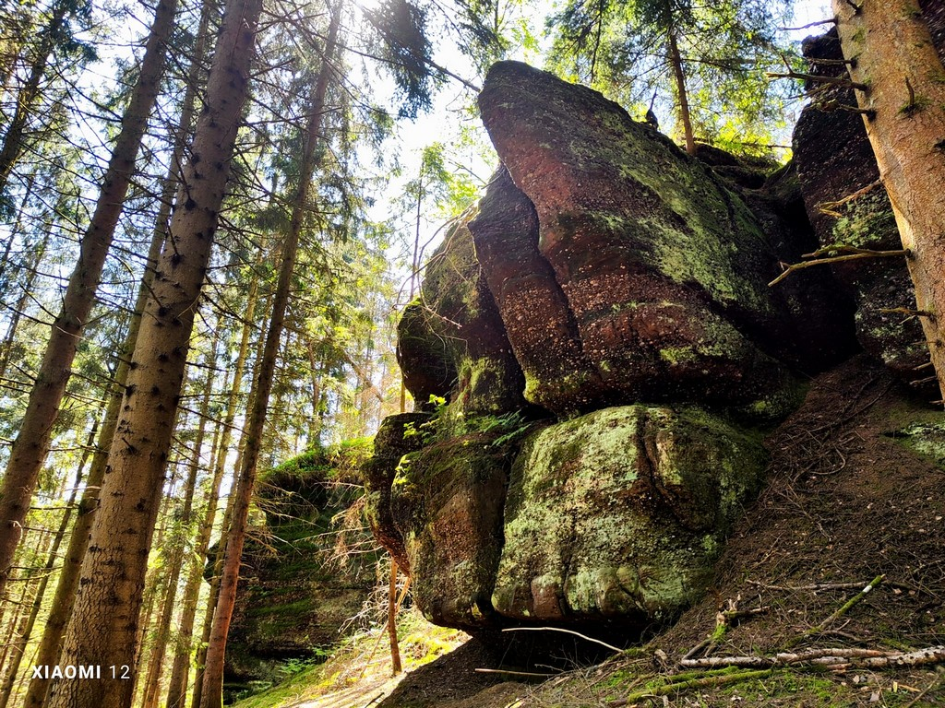

Slide 23
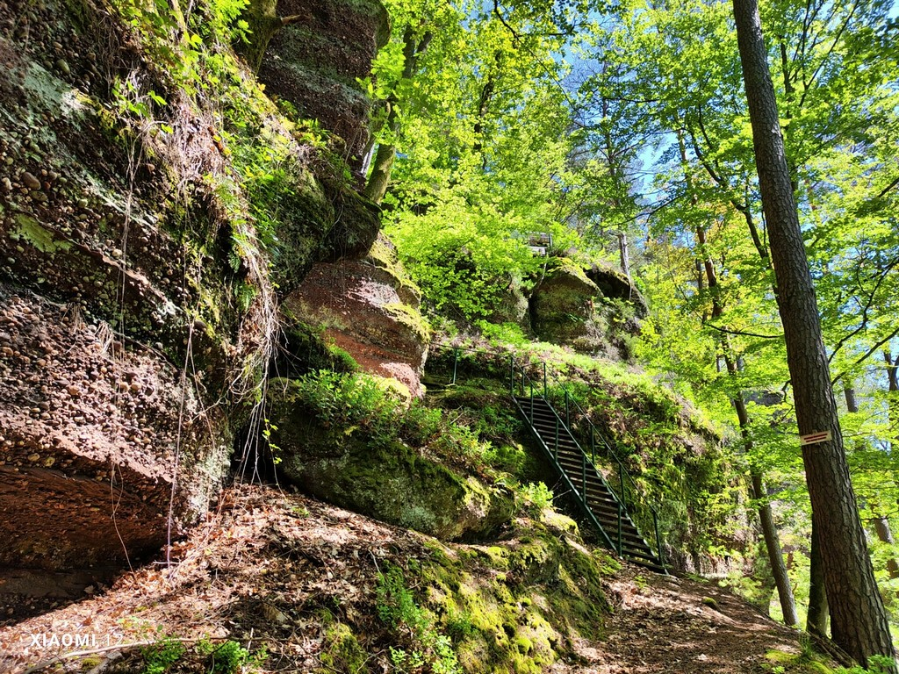

Slide 24
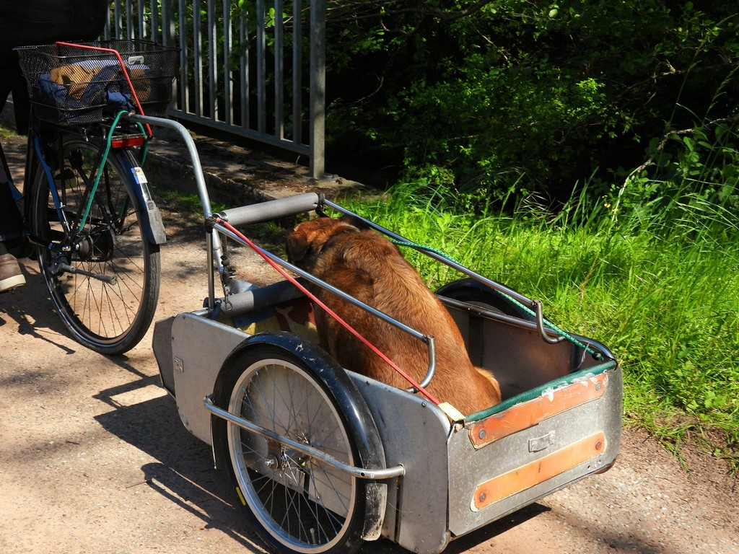

Slide 25
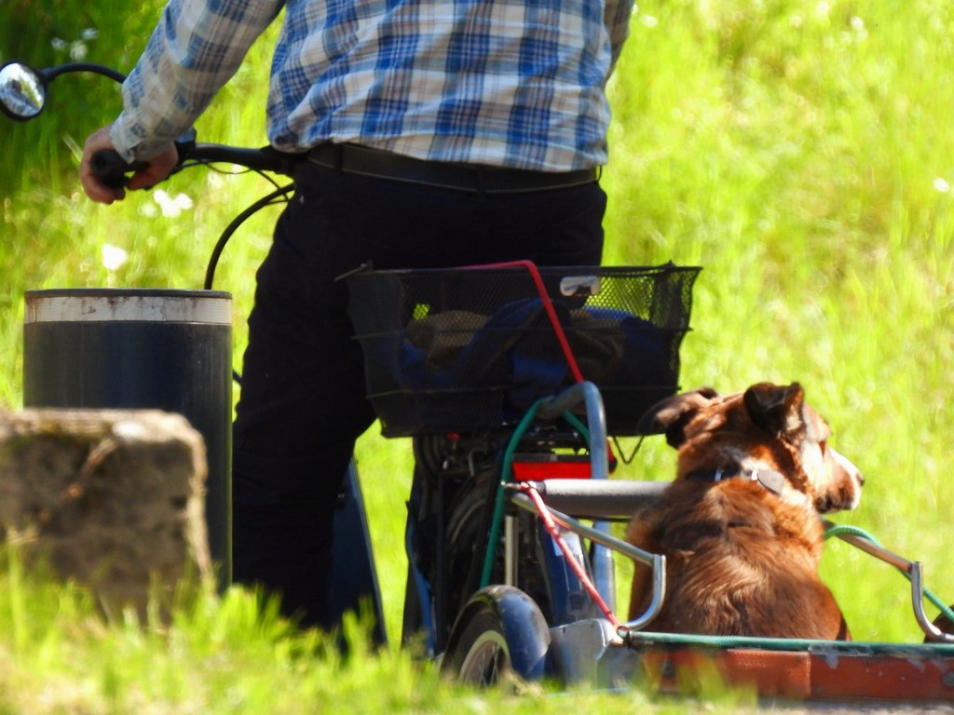

Slide 26
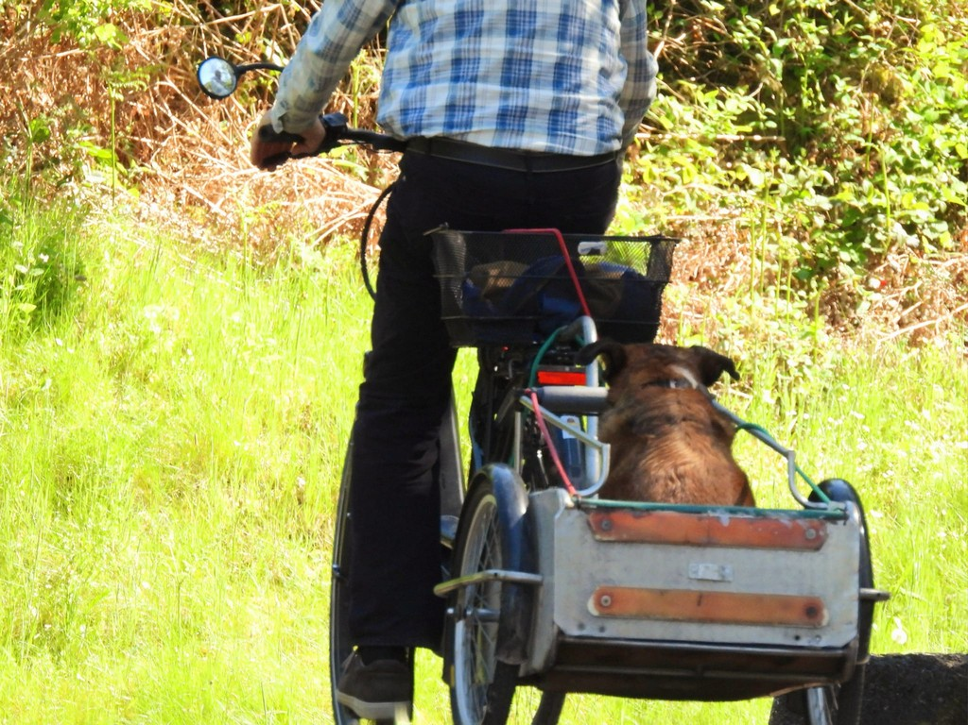

Slide 27
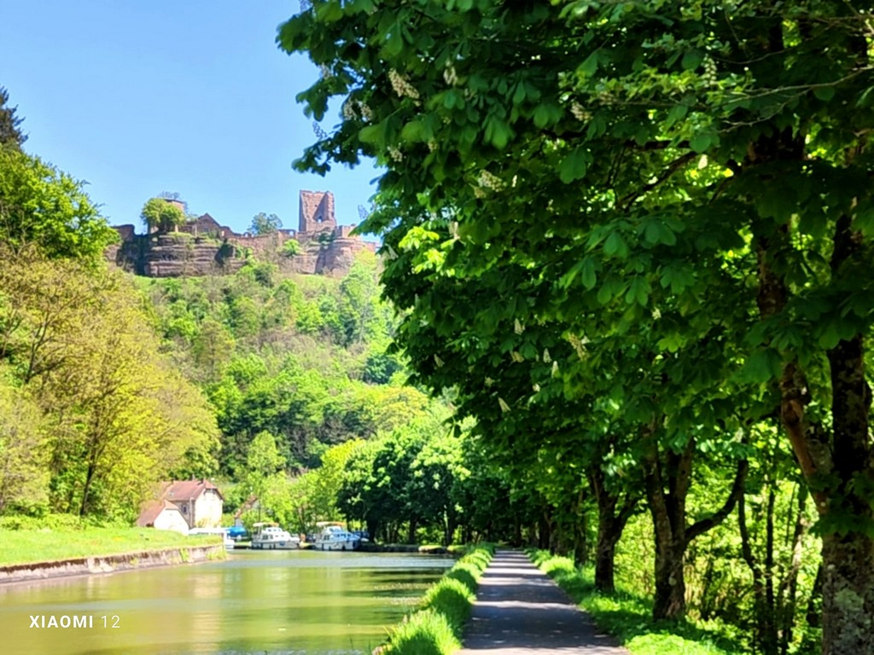
Château de
Lutzelbourg

Slide 28
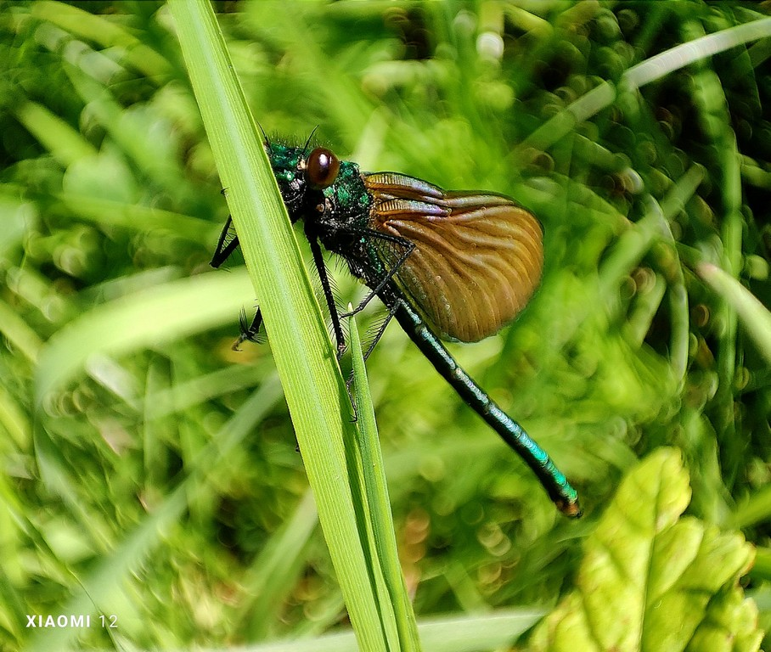

Slide 29
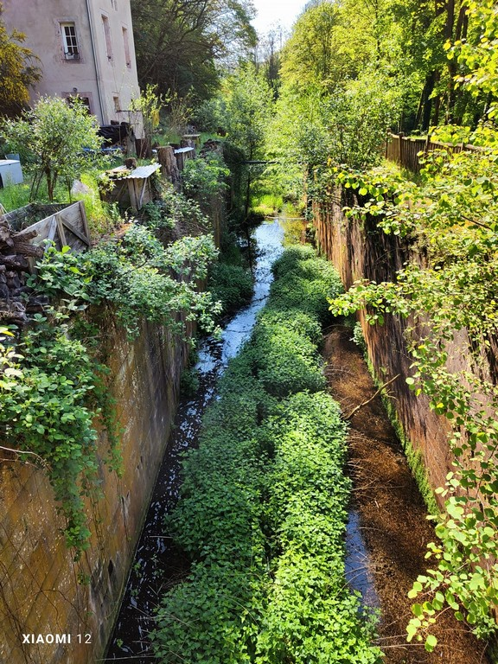

Slide 30
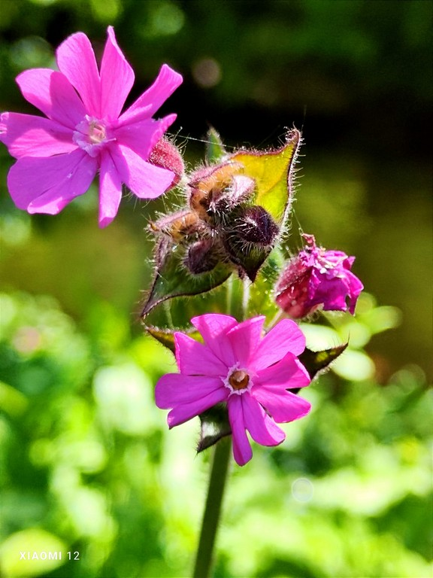

Slide 31
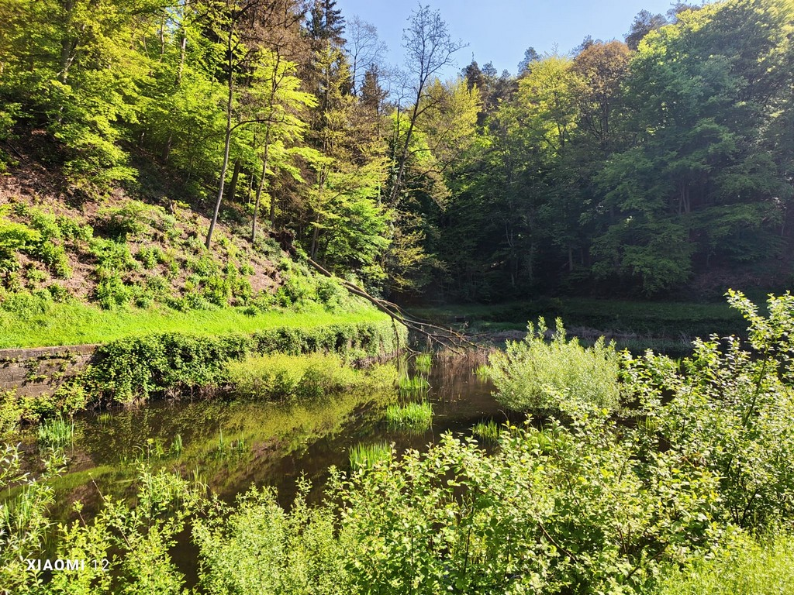

Slide 32
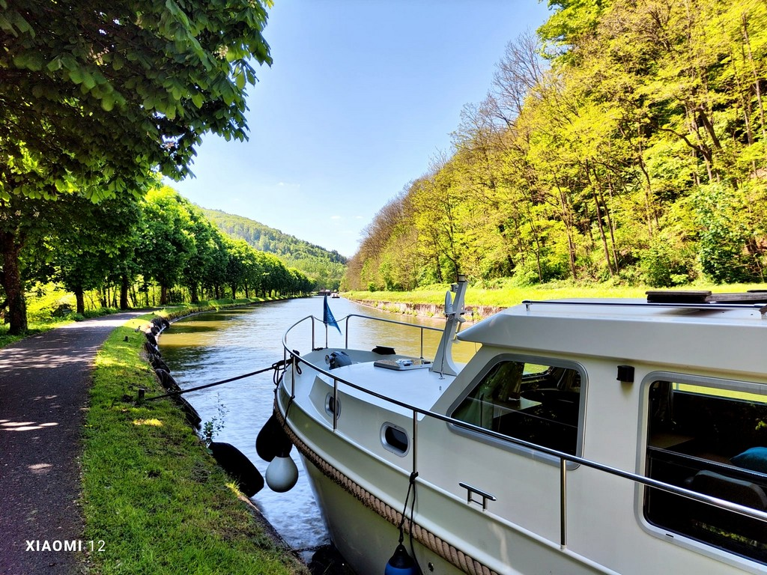

Slide 33
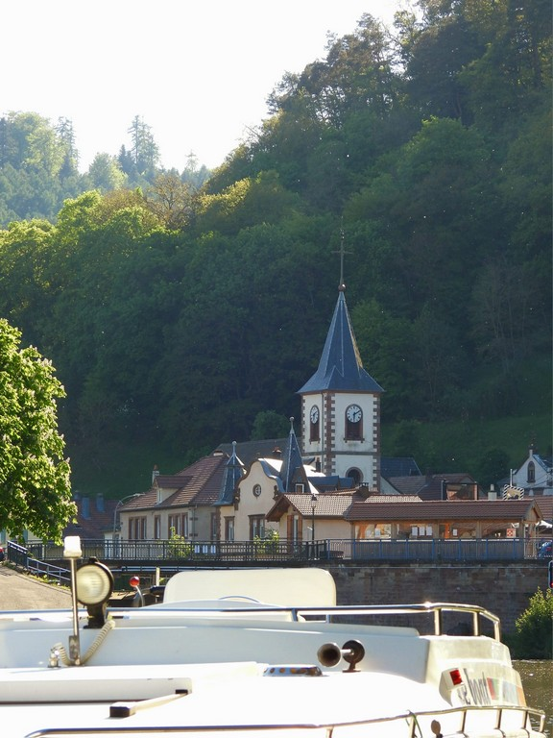

Slide 34
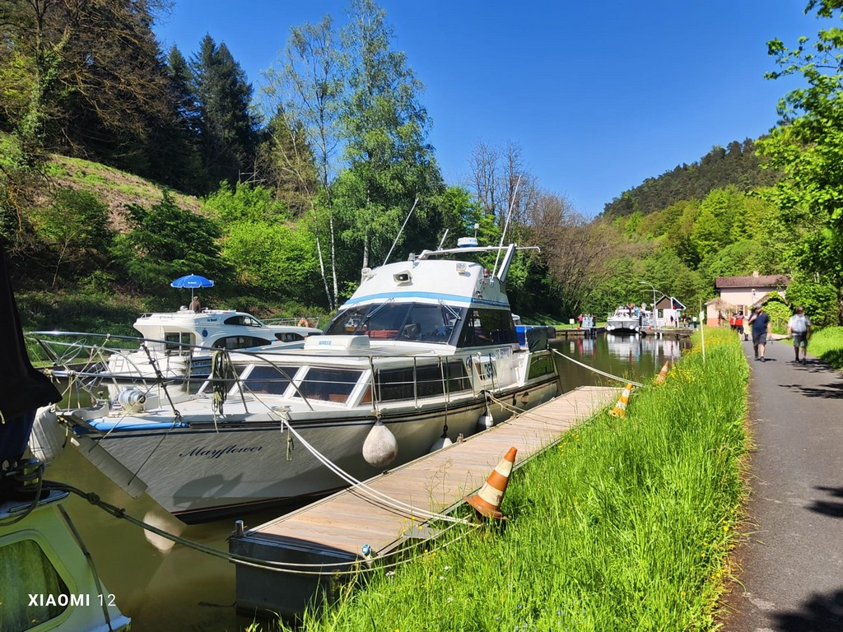

Slide 35
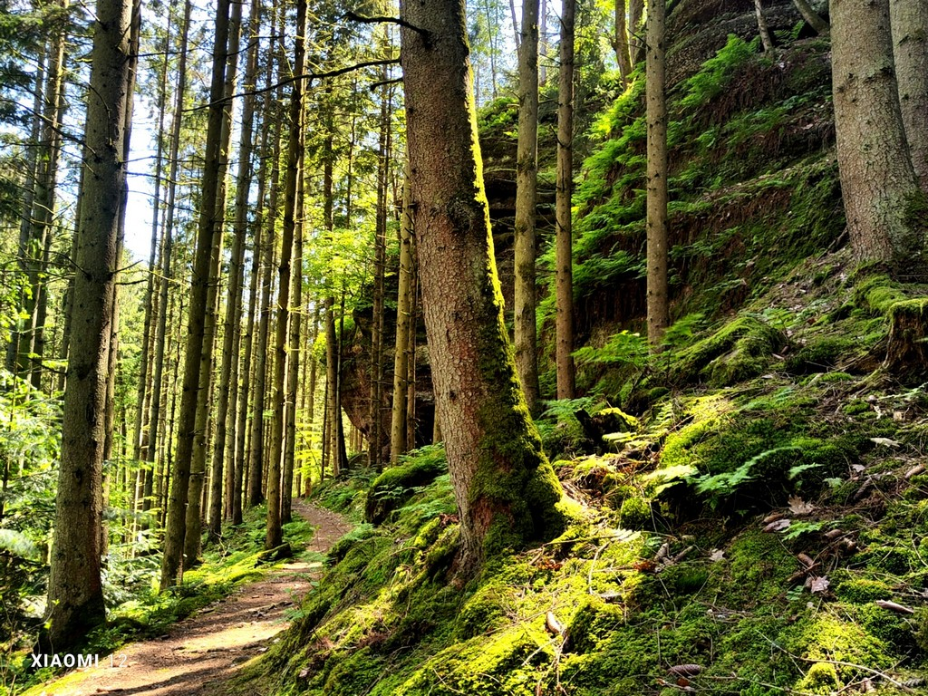

Slide 36
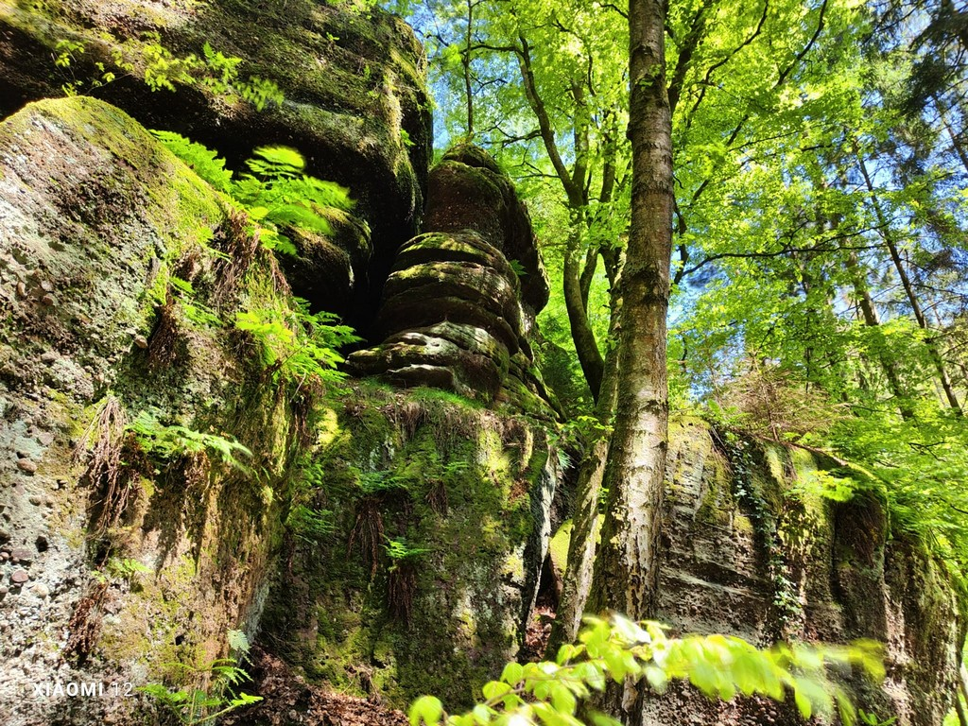

Slide 37
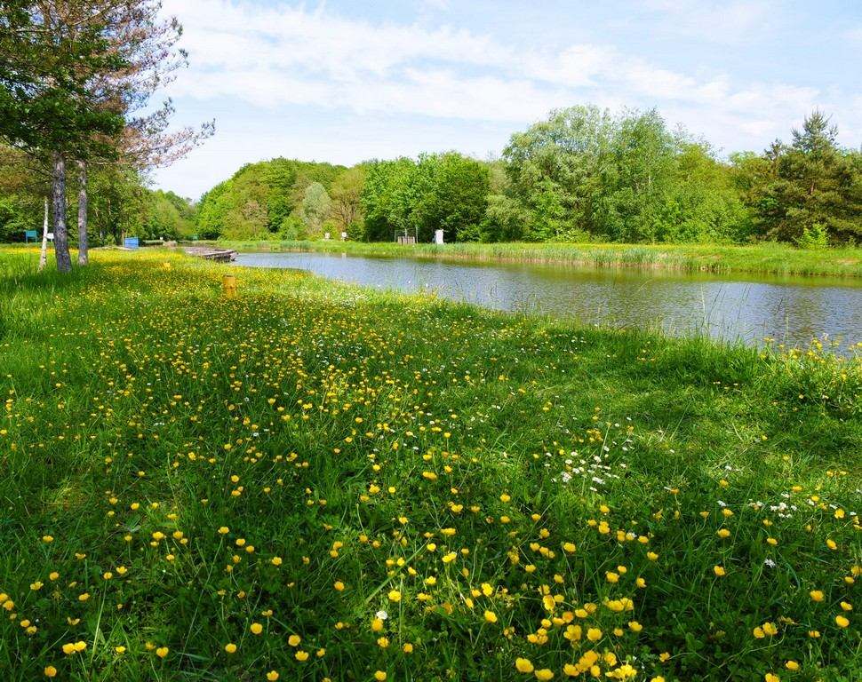

Slide 38
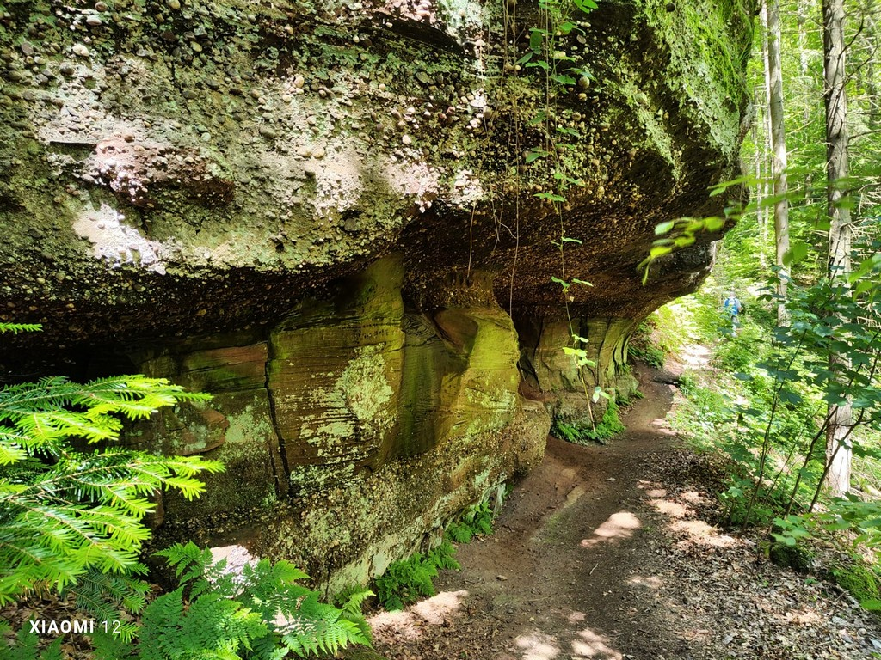

Slide 39
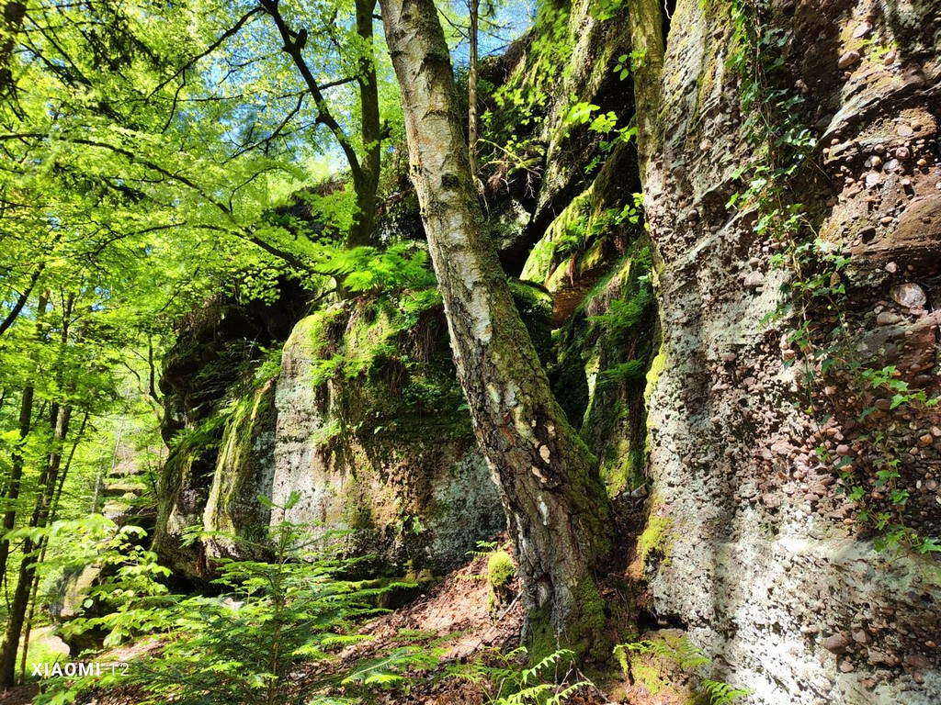

Slide 40
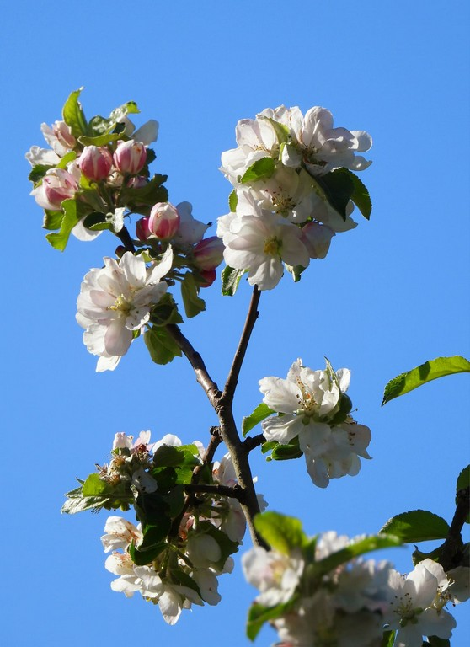

Slide 41
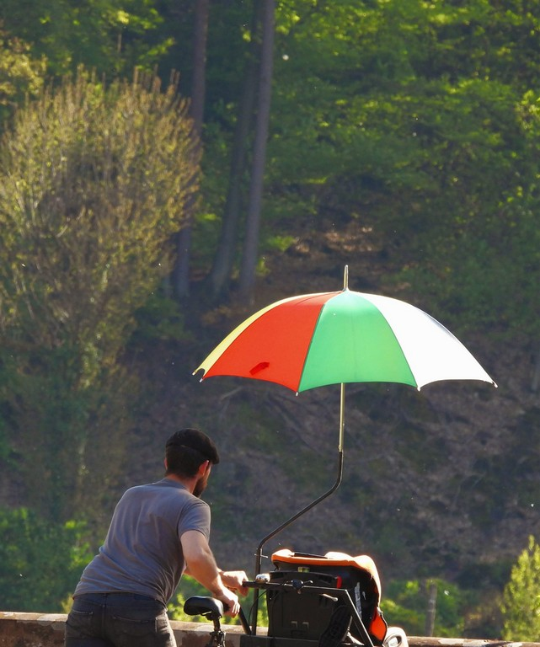

Slide 42
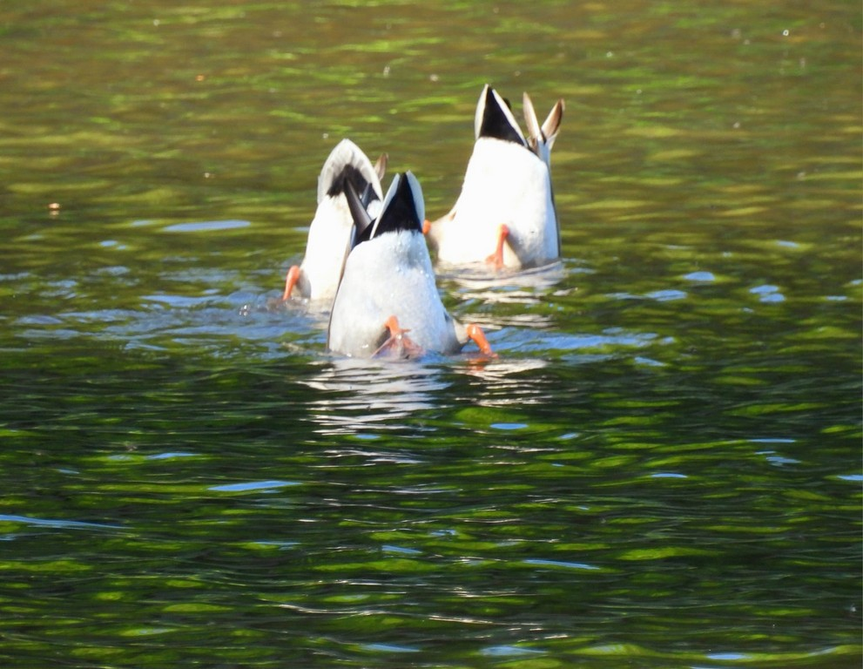

Slide 43
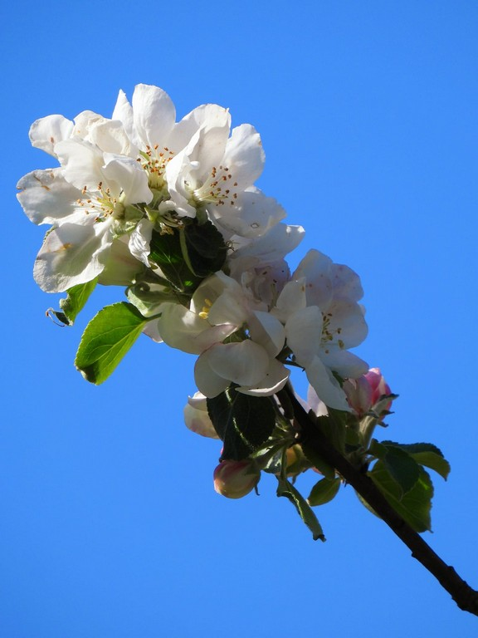

Slide 44
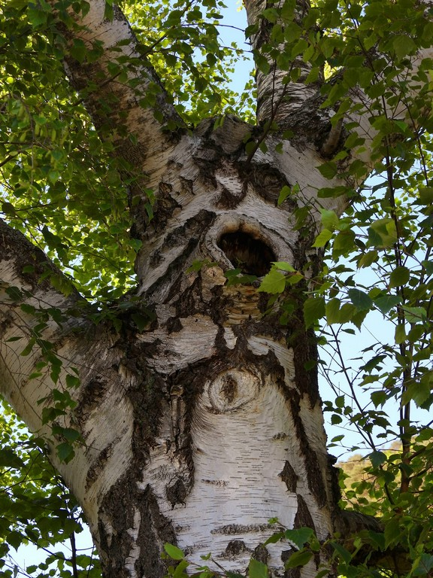

Slide 45
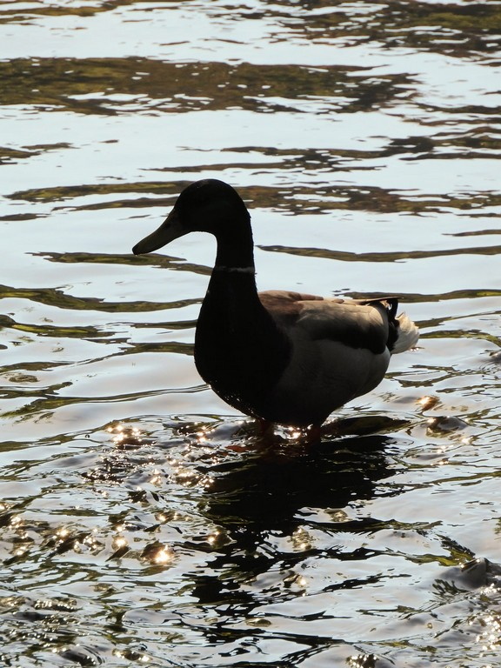

Slide 46
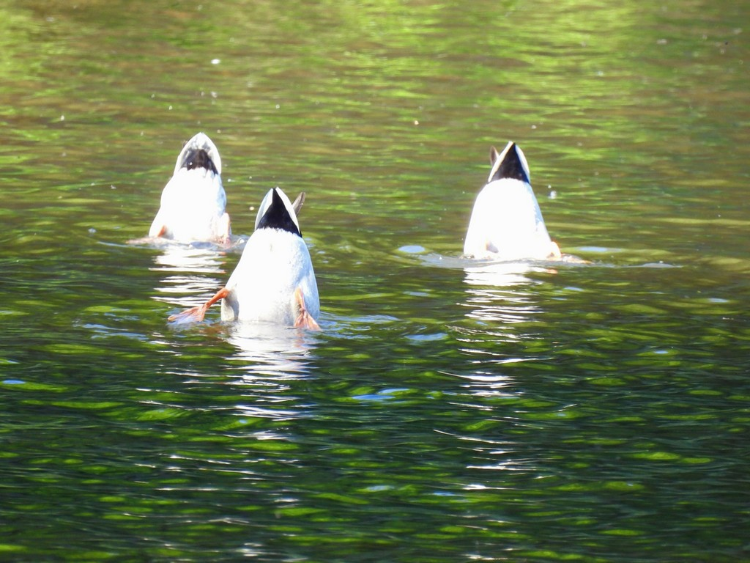

Slide 47
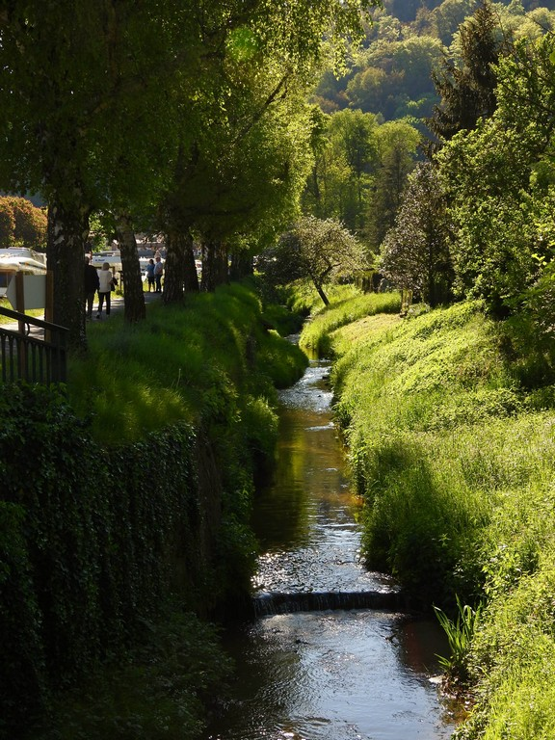

Slide 48
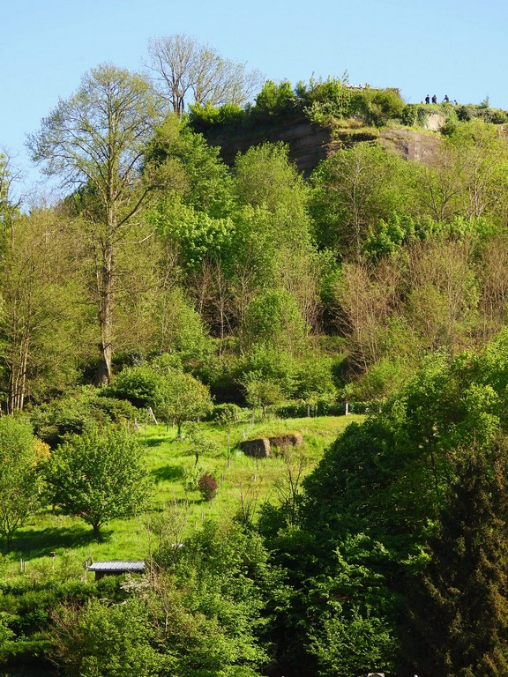

Slide 49
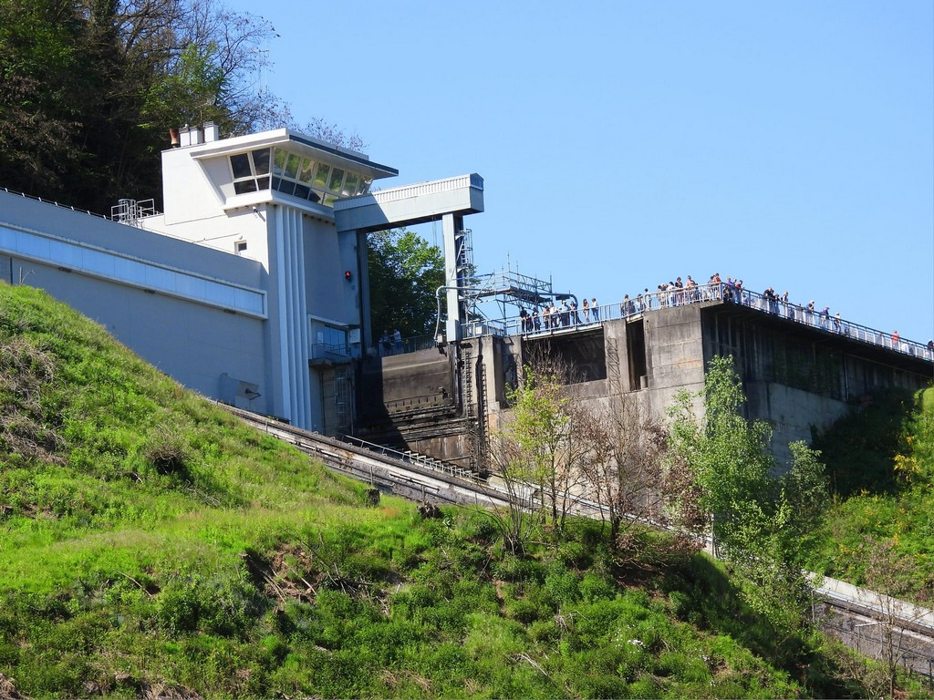
L'ascenseur à bateaux appelé
Plan incliné d'Arzwiller - Saint Louis

Slide 50
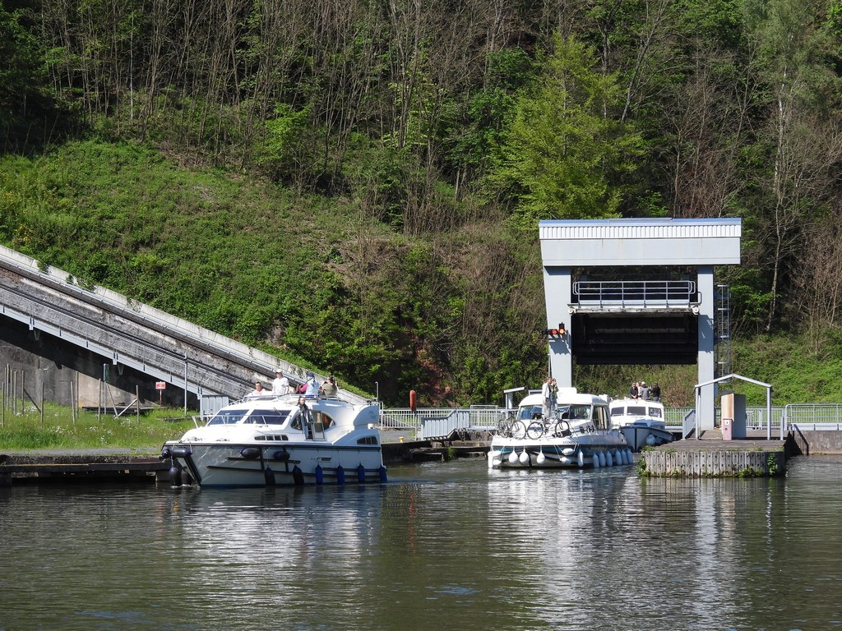
Plan incliné d'Arzwiller

Slide 51

Plan incliné d'Arzwiller
Direction Saverne >>>>

Slide 52

Plan incliné d'Arzwiller

Slide 53


Slide 54

Direction Saverne

Slide 55


Slide 56





Kitaro - Heaven Earth
11.05.2025
Internet
Création
2471

